Slide 1
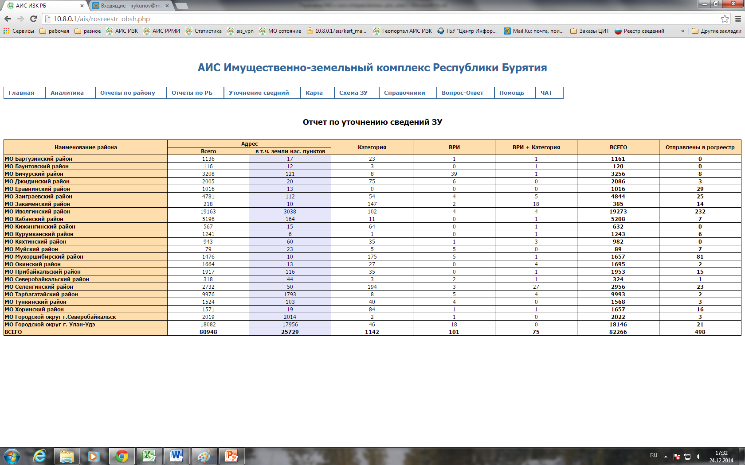

Slide 2
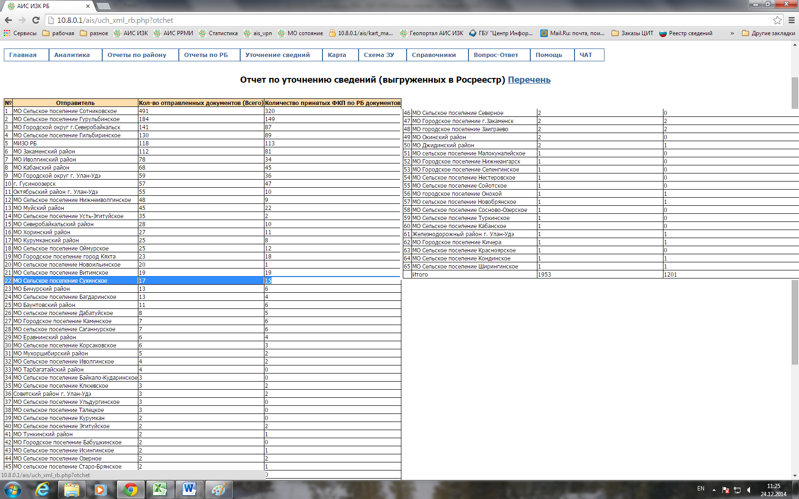

Slide 3
Баргузинский район
 |  | сведения с 01.07.2014г. |  | Необходимо уточнение
№ | Наименование МО, отправивших документы в электронном виде | Всего отправлено документов | Принятых ФКП документов | уточнение адреса (всего) | уточнение адреса (по землям населенных пунктов) | уточнение категории | уточнение ВРИ | уточнение категории +ВРИ | Всего
1 | Администрация Баргузинский район | 0 | 0 | 1136 | 17 | 23 | 1 | 1 | 1161
 | Итого по району: | 0 | 0

Slide 4
Баунтовский район
 |  | сведения с 01.07.2014г. |  | Необходимо уточнение
№ | Наименование МО, отправивших документы в электронном виде | Всего отправлено документов | Принятых ФКП документов | уточнение адреса (всего) | уточнение адреса (по землям населенных пунктов) | уточнение категории | уточнение ВРИ | уточнение категории +ВРИ | Всего
1 | СП Багдаринское | 13 | 4 | 116 | 12 | 3 | 0 | 1 | 120
2 | Администрация Баунтовский район | 11 | 6
3 | СП Витимское | 19 | 19
4 | СП Северное | 2 | 0
 | Итого по району: | 45 | 29

Slide 5
Бичурский район
 |  | сведения с 01.07.2014г. |  | Необходимо уточнение
№ | Наименование МО, отправивших документы в электронном виде | Всего отправлено документов | Принятых ФКП документов | уточнение адреса (всего) | уточнение адреса (по землям населенных пунктов) | уточнение категории | уточнение ВРИ | уточнение категории +ВРИ | Всего
1 | Администрация Бичурский район | 13 | 6 | 3208 | 121 | 8 | 39 | 1 | 3256
2 | СП Малокуналейское | 1 | 0
 | Итого по району: | 14 | 6

Slide 6
Джидинский район
 |  | сведения с 01.07.2014г. |  | Необходимо уточнение
№ | Наименование МО, отправивших документы в электронном виде | Всего отправлено документов | Принятых ФКП документов | уточнение адреса (всего) | уточнение адреса (по землям населенных пунктов) | уточнение категории | уточнение ВРИ | уточнение категории +ВРИ | Всего
1 | Администрация Джидинский район | 2 | 1 | 2005 | 20 | 75 | 6 | 0 | 2086
 | Итого по району: | 2 | 1

Slide 7
Еравненский район
 |  | сведения с 01.07.2014г. |  | Необходимо уточнение
№ | Наименование МО, отправивших документы в электронном виде | Всего отправлено документов | Принятых ФКП документов | уточнение адреса (всего) | уточнение адреса (по землям населенных пунктов) | уточнение категории | уточнение ВРИ | уточнение категории +ВРИ | Всего
1 | Администрация Еравнинский район | 6 | 4 | 1016 | 13 | 0 | 0 | 0 | 1016
2 | СП Ульдургинское | 3 | 0
3 | СП Эгитуйское | 2 | 2
4 | СП Исингинское | 2 | 1
5 | СП Сосново-Озерское | 1 | 0
6 | СП Озерное | 2 | 2
7 | СП Кондинское | 1 | 1
8 | СП Ширингинское | 1 | 1
9 | СП Усть-Эгитуйское | 35 | 2
 | Итого по району: | 55 | 14

Slide 8
Заиграевский район
 |  | сведения с 01.07.2014г. |  | Необходимо уточнение
№ | Наименование МО, отправивших документы в электронном виде | Всего отправлено документов | Принятых ФКП документов | уточнение адреса (всего) | уточнение адреса (по землям населенных пунктов) | уточнение категории | уточнение ВРИ | уточнение категории +ВРИ | Всего
1 | СП Дабатуйское | 8 | 5 | 4781 | 112 | 54 | 4 | 5 | 4844
2 | СП Талецкое | 3 | 0
3 | ГП Заиграево | 2 | 2
4 | ГП Онохой | 1 | 1
5 | СП Новоильинское | 20 | 1
6 | СП Старо-Брянское | 2 | 1
7 | СП Новобрянское | 1 | 1
 | Итого по району: | 37 | 11

Slide 9
Закаменский район
 |  | сведения с 01.07.2014г. |  | Необходимо уточнение
№ | Наименование МО, отправивших документы в электронном виде | Всего отправлено документов | Принятых ФКП документов | уточнение адреса (всего) | уточнение адреса (по землям населенных пунктов) | уточнение категории | уточнение ВРИ | уточнение категории +ВРИ | Всего
1 | Администрация Закаменский район | 111 | 81 | 218 | 10 | 147 | 2 | 18 | 365
2 | ГП г.Закаменск | 2 | 2
 | Итого по району: | 113 | 83

Slide 10
Иволгинский район
 |  | сведения с 01.07.2014г. |  | Необходимо уточнение
№ | Наименование МО, отправивших документы в электронном виде | Всего отправлено документов | Принятых ФКП документов | уточнение адреса (всего) | уточнение адреса (по землям населенных пунктов) | уточнение категории | уточнение ВРИ | уточнение категории +ВРИ | Всего
1 | СП Сотниковское | 487 | 321 | 19163 | 3038 | 102 | 4 | 4 | 19273
2 | СП Гурульбинское | 182 | 149
3 | СП Гильбиринское | 130 | 89
4 | Администрация Иволгинский район | 78 | 34
5 | СП Нижнеиволгинское | 48 | 9
6 | СП Иволгинское | 4 | 2
 | Итого по району: | 929 | 604

Slide 11
Кабанский район
 |  | сведения с 01.07.2014г. |  | Необходимо уточнение
№ | Наименование МО, отправивших документы в электронном виде | Всего отправлено документов | Принятых ФКП документов | уточнение адреса (всего) | уточнение адреса (по землям населенных пунктов) | уточнение категории | уточнение ВРИ | уточнение категории +ВРИ | Всего
1 | Администрация Кабанский район | 68 | 45 | 5196 | 164 | 11 | 0 | 1 | 5208
2 | СП Оймурское | 25 | 12
3 | ГП Каменское | 7 | 6
4 | СП Байкало-Кударинское | 3 | 0
5 | ГП Бабушкинское | 2 | 0
6 | ГП Селенгинское | 1 | 0
7 | СП Кабанское | 1 | 0
8 | СП Сухинское | 17 | 15
9 | СП Корсаковское | 6 | 3
10 | СП Клюевское | 3 | 2
11 | СП Красноярское | 1 | 0
 | Итого по району: | 134 | 83

Slide 12
Кижингинский район
 |  | сведения с 01.07.2014г. |  | Необходимо уточнение
№ | Наименование МО, отправивших документы в электронном виде | Всего отправлено документов | Принятых ФКП документов | уточнение адреса (всего) | уточнение адреса (по землям населенных пунктов) | уточнение категории | уточнение ВРИ | уточнение категории +ВРИ | Всего
1 | Администрация Курумканский район | 0 | 0 | 567 | 15 | 64 | 0 | 1 | 632
 | Итого по району: | 0 | 0

Slide 13
Курумканский район
 |  | сведения с 01.07.2014г. |  | Необходимо уточнение
№ | Наименование МО, отправивших документы в электронном виде | Всего отправлено документов | Принятых ФКП документов | уточнение адреса (всего) | уточнение адреса (по землям населенных пунктов) | уточнение категории | уточнение ВРИ | уточнение категории +ВРИ | Всего
1 | Администрация Курумканский район | 25 | 8 | 1241 | 6 | 1 | 0 | 1 | 1243
2 | СП Курумкан | 2 | 0
 | Итого по району: | 27 | 8

Slide 14
Кяхтинский район
 |  | сведения с 01.07.2014г. |  | Необходимо уточнение
№ | Наименование МО, отправивших документы в электронном виде | Всего отправлено документов | Принятых ФКП документов | уточнение адреса (всего) | уточнение адреса (по землям населенных пунктов) | уточнение категории | уточнение ВРИ | уточнение категории +ВРИ | Всего
1 | Администрация Кяхтинский район | 0 | 0 | 943 | 60 | 35 | 1 | 3 | 982
2 | ГП город Кяхта | 20 | 18
 | Итого по району: | 20 | 18

Slide 15
Муйский район
 |  | сведения с 01.07.2014г. |  | Необходимо уточнение
№ | Наименование МО, отправивших документы в электронном виде | Всего отправлено документов | Принятых ФКП документов | уточнение адреса (всего) | уточнение адреса (по землям населенных пунктов) | уточнение категории | уточнение ВРИ | уточнение категории +ВРИ | Всего
1 | Администрация Муйский район | 43 | 22 | 79 | 23 | 5 | 5 | 0 | 89
 | Итого по району: | 43 | 22

Slide 16
Мухоршибирский район
 |  | сведения с 01.07.2014г. |  | Необходимо уточнение
№ | Наименование МО, отправивших документы в электронном виде | Всего отправлено документов | Принятых ФКП документов | уточнение адреса (всего) | уточнение адреса (по землям населенных пунктов) | уточнение категории | уточнение ВРИ | уточнение категории +ВРИ | Всего
1 | Администрация Мухоршибирский район | 5 | 2 | 1476 | 10 | 175 | 5 | 1 | 1657
2 | СП Саганнурское | 7 | 6
 | Итого по району: | 12 | 8

Slide 17
Окинский район
 |  | сведения с 01.07.2014г. |  | Необходимо уточнение
№ | Наименование МО, отправивших документы в электронном виде | Всего отправлено документов | Принятых ФКП документов | уточнение адреса (всего) | уточнение адреса (по землям населенных пунктов) | уточнение категории | уточнение ВРИ | уточнение категории +ВРИ | Всего
1 | Администрация Окинский район | 2 | 0 | 1664 | 13 | 27 | 0 | 4 | 1695
2 | СП Сойотское | 1 | 0
 | Итого по району: | 3 | 0

Slide 18
Прибайкальский район
 |  | сведения с 01.07.2014г. |  | Необходимо уточнение
№ | Наименование МО, отправивших документы в электронном виде | Всего отправлено документов | Принятых ФКП документов | уточнение адреса (всего) | уточнение адреса (по землям населенных пунктов) | уточнение категории | уточнение ВРИ | уточнение категории +ВРИ | Всего
1 | СП Туркинское | 1 | 0 | 1917 | 116 | 35 | 0 | 1 | 1953
2 | СП Нестеровское | 1 | 0
 | Итого по району: | 2 | 0

Slide 19
Северобайкальский район
 |  | сведения с 01.07.2014г. |  | Необходимо уточнение
№ | Наименование МО, отправивших документы в электронном виде | Всего отправлено документов | Принятых ФКП документов | уточнение адреса (всего) | уточнение адреса (по землям населенных пунктов) | уточнение категории | уточнение ВРИ | уточнение категории +ВРИ | Всего
1 | Администрация Северобайкальский район | 24 | 10 | 318 | 44 | 3 | 2 | 1 | 324
2 | ГП Нижнеангарск | 1 | 0
3 | ГП Кичера | 1 | 1
 | Итого по району: | 26 | 11

Slide 20
Селенгинский район
 |  | сведения с 01.07.2014г. |  | Необходимо уточнение
№ | Наименование МО, отправивших документы в электронном виде | Всего отправлено документов | Принятых ФКП документов | уточнение адреса (всего) | уточнение адреса (по землям населенных пунктов) | уточнение категории | уточнение ВРИ | уточнение категории +ВРИ | Всего
1 | Администрация Селенгинский район | 0 | 0 | 2732 | 50 | 194 | 3 | 27 | 2956
2 | г. Гусиноозерск | 57 | 47
 | Итого по району: | 57 | 47

Slide 21
Тарбагатайский район
 |  | сведения с 01.07.2014г. |  | Необходимо уточнение
№ | Наименование МО, отправивших документы в электронном виде | Всего отправлено документов | Принятых ФКП документов | уточнение адреса (всего) | уточнение адреса (по землям населенных пунктов) | уточнение категории | уточнение ВРИ | уточнение категории +ВРИ | Всего
1 | Администрация Тарбагатайский район | 4 | 0 | 9976 | 1793 | 8 | 5 | 4 | 9993
 | Итого по району: | 4 | 0

Slide 22
Тункинский район
 |  | сведения с 01.07.2014г. |  | Необходимо уточнение
№ | Наименование МО, отправивших документы в электронном виде | Всего отправлено документов | Принятых ФКП документов | уточнение адреса (всего) | уточнение адреса (по землям населенных пунктов) | уточнение категории | уточнение ВРИ | уточнение категории +ВРИ | Всего
1 | Администрация Тункинский район | 2 | 1 | 1524 | 103 | 40 | 4 | 0 | 1568
 | Итого по району: | 2 | 1

Slide 23
Хоринский район
 |  | сведения с 01.07.2014г. |  | Необходимо уточнение
№ | Наименование МО, отправивших документы в электронном виде | Всего отправлено документов | Принятых ФКП документов | уточнение адреса (всего) | уточнение адреса (по землям населенных пунктов) | уточнение категории | уточнение ВРИ | уточнение категории +ВРИ | Всего
1 | Администрация Хоринский район | 27 | 11 | 1571 | 19 | 84 | 1 | 1 | 1657
 | Итого по району: | 27 | 11

Slide 24
Городской округ г.Улан-Удэ
 |  | сведения с 01.07.2014г. |  | Необходимо уточнение
№ | Наименование МО, отправивших документы в электронном виде | Всего отправлено документов | Принятых ФКП документов | уточнение адреса (всего) | уточнение адреса (по землям населенных пунктов) | уточнение категории | уточнение ВРИ | уточнение категории +ВРИ | Всего
1 | Октябрьский район | 55 | 10 | 18082 | 17956 | 46 | 18 | 0 | 18146
2 | Городской округ г. Улан-Удэ | 46 | 36
3 | Советский район | 3 | 2
4 | Железнодорожный район | 1 | 1
 | Итого по г.Улан-Удэ: | 105 | 49

Slide 25
Городской округ г.Северобайкальск
 |  | сведения с 01.07.2014г. |  | Необходимо уточнение
№ | Наименование МО, отправивших документы в электронном виде | Всего отправлено документов | Принятых ФКП документов | уточнение адреса (всего) | уточнение адреса (по землям населенных пунктов) | уточнение категории | уточнение ВРИ | уточнение категории +ВРИ | Всего
1 | Администрация г.Северобайкальск | 139 | 88 | 2019 | 2014 | 2 | 1 | 0 | 2022
 | Итого по району: | 139 | 88

